Slide 1
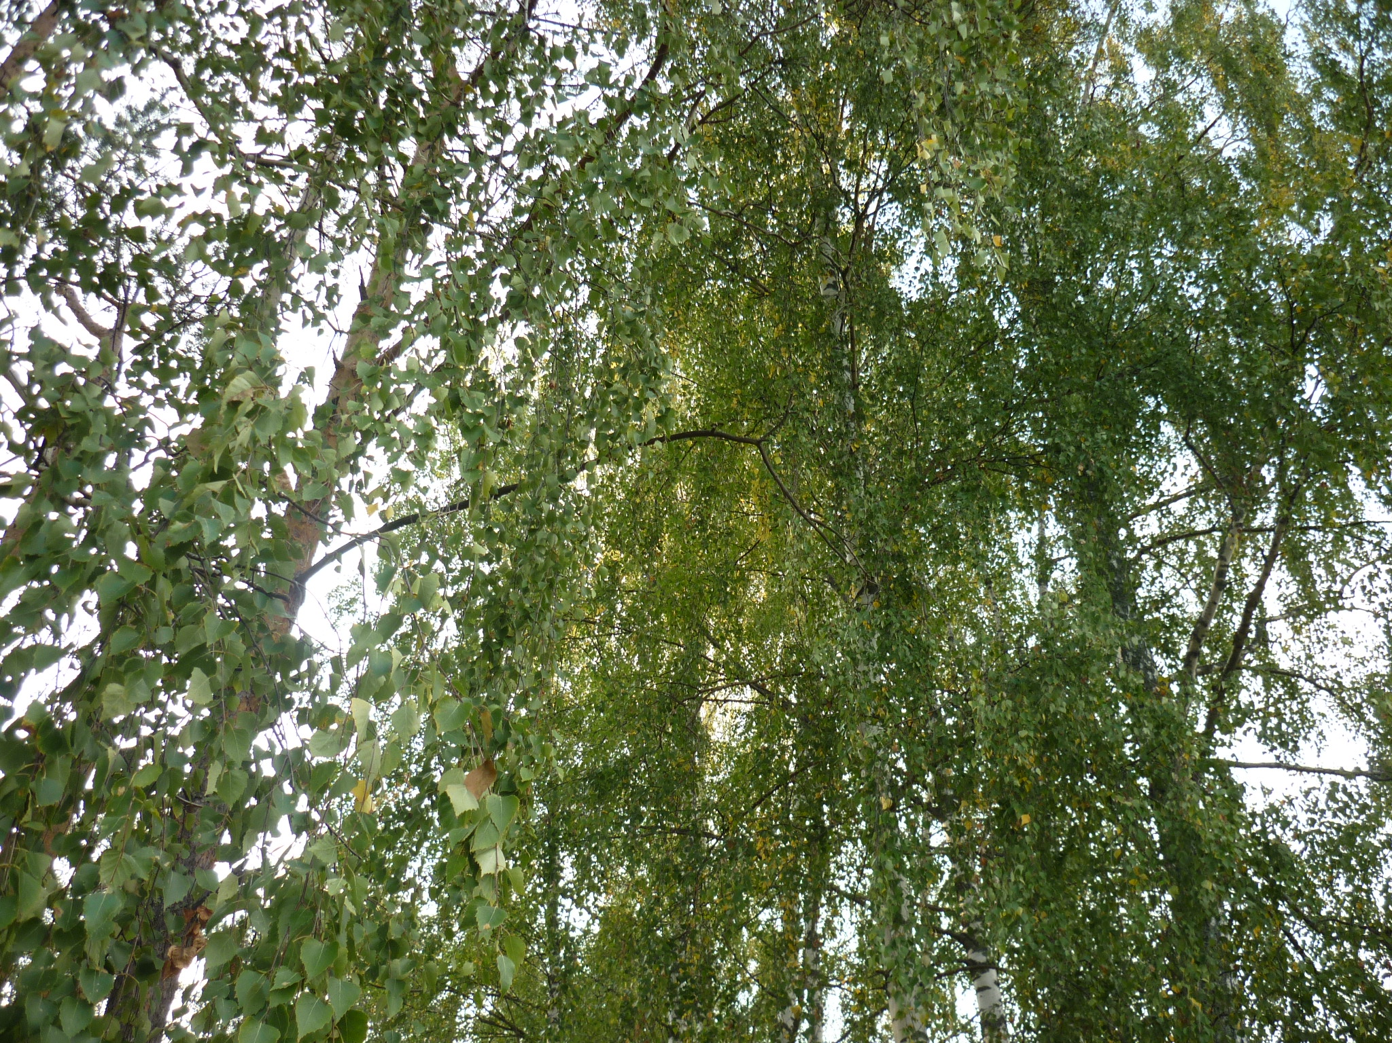
БЮДЖЕТ ДЛЯ ГРАЖДАН к Решению Совета Южского городского поселения «О бюджете Южского городского поселения на 2017 год и на плановый период 2018 и 2019 годов» от 17.11.2016 № 78

Slide 2
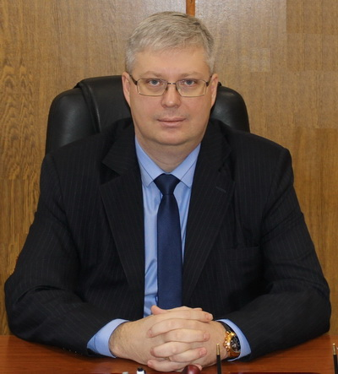
Уважаемые жители Южского городского поселения!
Закончена работа над самым важным документом города - бюджетом Южского городского поселения на 2017 год и на плановый период 2018 и 2019 годов. Его формирование - это сложный процесс, в который должны быть вовлечены все граждане.
Бюджет разрабатывался в непростых условиях замедления роста экономики как в целом по России, так и в Ивановской области и Южском городском поселении. Вместе с тем, будут обеспечены финансированием все обязательства, взятые городом, в том числе и выполнение майских указов Президента Российской Федерации.
В работе над бюджетом мы уделили особое внимание повышению открытости и прозрачности этого процесса. Такую задачу перед субъектами Российской Федерации и муниципальными образованиями поставил и глава государства Владимир Путин в своем Бюджетном послании.
Главный финансовый документ Южского городского поселения рассматривался на заседаниях Совета Южского городского поселения, в рамках публичных слушаний, обсуждался на встречах с общественностью. При этом для нас важно в доступной форме донести до жителей города информацию о распределении бюджетных средств по приоритетным направлениям социально-экономического развития, о ключевых мероприятиях муниципальных программ Южского городского поселения. Этому призван способствовать «Бюджет для граждан», материалы которого размещены на сайте Администрации Южского муниципального района. Информация на интернет-ресурсе доходчиво раскрывает основные понятия российского законодательства о бюджетном процессе, содержит параметры доходной и расходной частей бюджета Южского городского поселения. Кроме того, подробно изложены основные положения муниципальных программ Южского городского поселения. «Бюджет для граждан» позволит каждому жителю района подробно изучить основные направления расходования бюджета Южского городского поселения по отраслям экономики и социальной сферы, источники доходов. Мы также открыты для ваших замечаний и конструктивных предложений.
Глава Южского муниципального района В. И. Мальцев

Slide 3
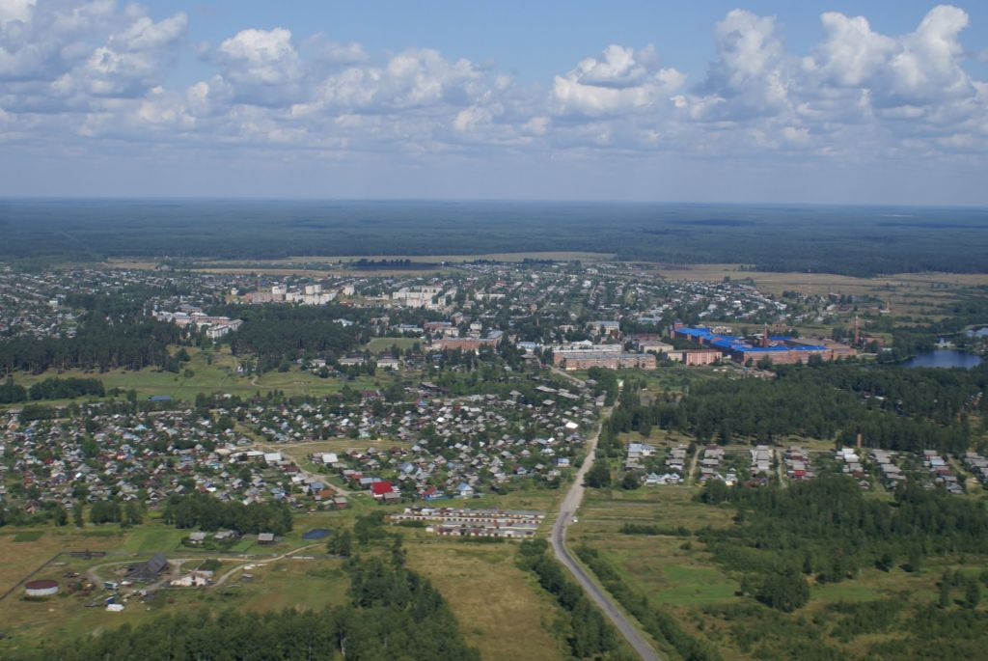
город Южа

Slide 4
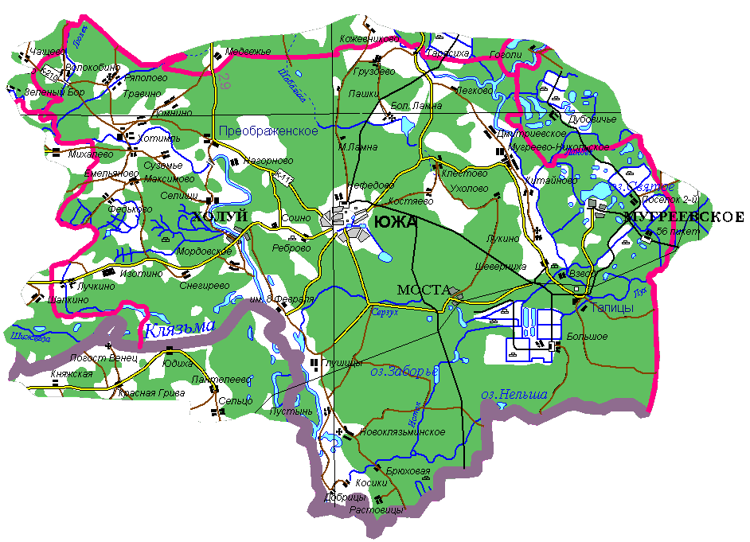
Южское городское поселение
Территория – 1 340 кв. км.
Численность населения на 01.01.2016– 13,6 тыс. человек

Slide 5
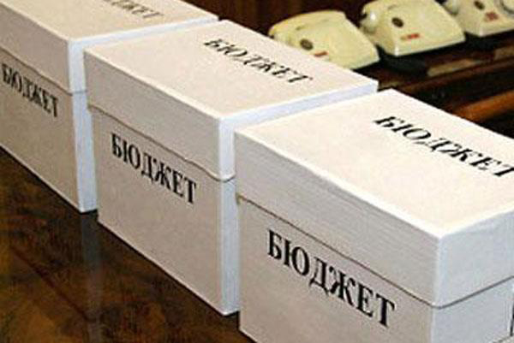
ЧТО ТАКОЕ «БЮДЖЕТ ДЛЯ ГРАЖДАН»?
«Бюджет для граждан» – аналитический документ, разрабатываемый в целях предоставления гражданам актуальной информации о проекте бюджета Южского городского поселения в формате, доступном для широкого круга пользователей. В представленной информации отражены положения проекта бюджета Южского городского поселения на предстоящий 2017 год и плановый период 2018 и 2019 годов.
«Бюджет для граждан» нацелен на получение обратной связи от граждан, которым интересны современные проблемы муниципальных финансов в Южском городском поселении.

Slide 6
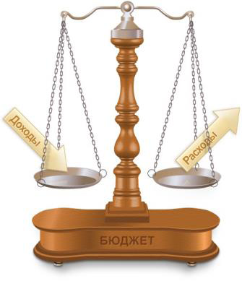
ЧТО ТАКОЕ БЮДЖЕТ ?
БЮДЖЕТ - форма образования и расходования денежных средств, предназначенных для финансового обеспечения задач и функций государства и местного самоуправления.
ДОХОДЫ БЮДЖЕТА - поступающие в бюджет денежные средства.
РАСХОДЫ БЮДЖЕТА - выплачиваемые из бюджета денежные средства.
Если расходы бюджета превышают доходы, то бюджет формируется с дефицитом. При дефицитном бюджете растет долг и (или) снижаются остатки. Превышение доходов над расходами образует профицит. При профицитном бюджете снижается долг и (или) растут остатки. Сбалансированность бюджета по доходам и расходам – основополагающее требование, предъявляемое к органам, составляющим и утверждающим бюджет.

Slide 7
НА ЧЕМ ОСНОВЫВАЕТСЯ СОСТАВЛЕНИЕ БЮДЖЕТА ГОРОДА?
Прогноз социально- экономического развития
Южского городского поселения
Бюджетное послание Президента
Российской Федерации
БЮДЖЕТ
Основные направления бюджетной и налоговой политики Южского городского поселения
Муниципальные программы Южского городского поселения

Slide 8
ОСНОВНЫЕ НАПРАВЛЕНИЯ БЮДЖЕТНОЙ И НАЛОГОВОЙ ПОЛИТИКИ ЮЖСКОГО ГОРОДСКОГО ПОСЕЛЕНИЯ НА 2017 - 2019 ГОДЫ
Обеспечение сбалансированности бюджета Южского городского поселения без роста долговой нагрузки.
Увеличение доходной базы Южского городского поселения за счет развития малого и среднего предпринимательства и увеличение численности занятых в секторе экономики.
Реализация задач, поставленных в указах Президента Российской Федерации.
Повышение эффективности бюджетных расходов.
Повышение качества муниципальных услуг и обеспечение возможности для населения Южского городского поселения получить качественные услуги в различных сферах.
Создание условий для улучшения доступа населения города к культурным ценностям.
Развитие физической культуры и массового спорта, обеспечение доступности занятий спортом для всех слоев населения, содействие развитию туризма.
Оптимизация функций местного самоуправления и организационной структуры исполнительно-распорядительных органов местного самоуправления Южского муниципального района

Slide 9
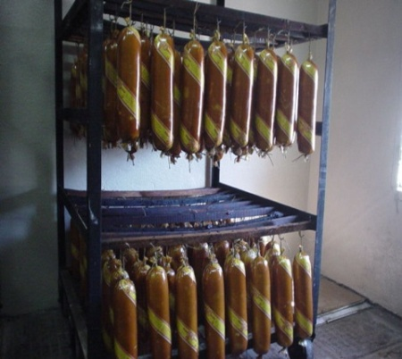
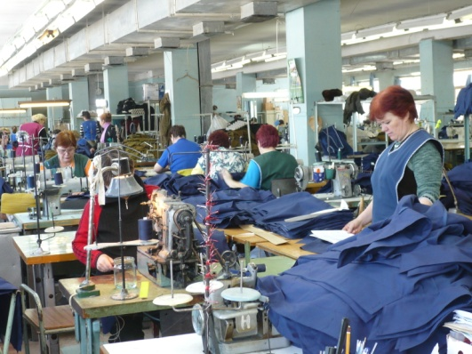
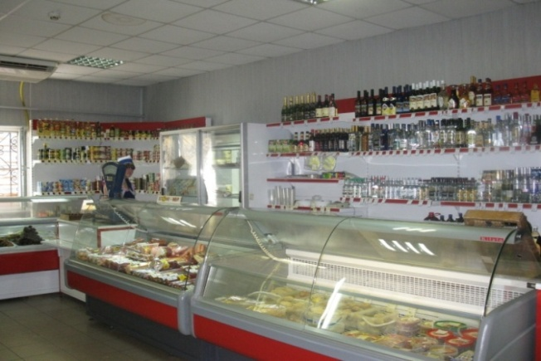
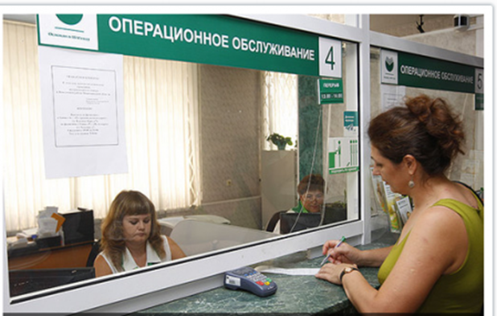
ПРОГНОЗ
СОЦИАЛЬНО-ЭКОНОМИЧЕСКОГО РАЗВИТИЯ
Южского городского поселения
в 2017году
Промышленное производство вырастет на 5%
Объём инвестиций увеличится на 3%
Оборот розничной торговли увеличится на 5,2%. Объём платных услуг вырастет на 2%
Рост средней заработной платы составит 3,5%

Slide 10
ОСНОВНЫЕ ХАРАКТЕРИСТИКИ БЮДЖЕТА ЮЖСКОГО ГОРОДСКОГО ПОСЕЛЕНИЯ НА 2017 - 2019 ГОДЫ (млн. руб).
 | 2017 год | 2018 год | 2019 год
 |  | (прогноз)
ДОХОДЫ | 61,1 | 60,5 | 60,0
РАСХОДЫ | 61,1 | 60,5 | 60,0
ДЕФИЦИТ | 0 | 0 | 0

Slide 11
СТРУКТУРА ДОХОДОВ БЮДЖЕТА В 2017 ГОДУ
Налоговые доходы
Доходы от предусмотренных законодательством Российской Федерации о налогах и сборах федеральных налогов и сборов, в том числе от налогов, предусмотренных специальными налоговыми режимами, региональных и местных налогов, а также пеней и штрафов по ним.
Неналоговые доходы
Поступающие в бюджет платежи за оказание муниципальных услуг, за пользование природными ресурсами, за пользование муниципальной собственностью, от продажи муниципального имущества, а также платежи в виде штрафов и иных санкций за нарушение законодательства.
Безвозмездные поступления
Дотации, субсидии, субвенции, иные межбюджетные трансферты из регионального бюджета, а также безвозмездные поступления от физических и юридических лиц, в том числе добровольные пожертвования.

Slide 12
Структура налоговых доходов бюджета города в 2017 году
Notes:
Слайд №4

Slide 13
Структура неналоговых доходов бюджета города в 2017 году
Notes:
Слайд №5

Slide 14
СТРУКТУРА РАСХОДОВ БЮДЖЕТА НА 2017 ГОД
Notes:
Слайд №7

Slide 15
БЮДЖЕТ ЮЖСКОГО ГОРОДСКОГО ПОСЕЛЕНИЯ НА 2017 ГОД – ПРОГРАММНЫЙ БЮДЖЕТ
Бюджет Южского городского поселения на 2017 год сформирован в программной структуре расходов на основе 4-х муниципальных программ Южского городского поселения. Муниципальная программа Южского городского поселения – это комплекс мероприятий, увязанных по ресурсам, срокам и исполнителям, направленных на достижение целей социального и экономического развития Южского городского поселения в определенной сфере.
Муниципальная программа имеет цель, мероприятия и показатели эффективности, направленные на достижение заданного результата. При этом значение каждого показателя является индикатором по конкретному направлению деятельности и сигнализирует о плохом или хорошем результате, необходимости принятия новых решений.

Slide 16
Перечень муниципальных программ Южского городского поселения
Развитие культуры в Южском городском поселении.
Развитие инфраструктуры и улучшение жилищных условий граждан.
Безопасный город.
Поддержка граждан (семей) в приобретении жилья в Южском городском поселении.
Notes:
Слайд №9

Slide 17
РАСХОДЫ НА РЕАЛИЗАЦИЮ МУНИЦИПАЛЬНЫХ ПРОГРАММ ЮЖСКОГО ГОРОДСКОГО ПОСЕЛЕНИЯ НА 2017 ГОД

Slide 18
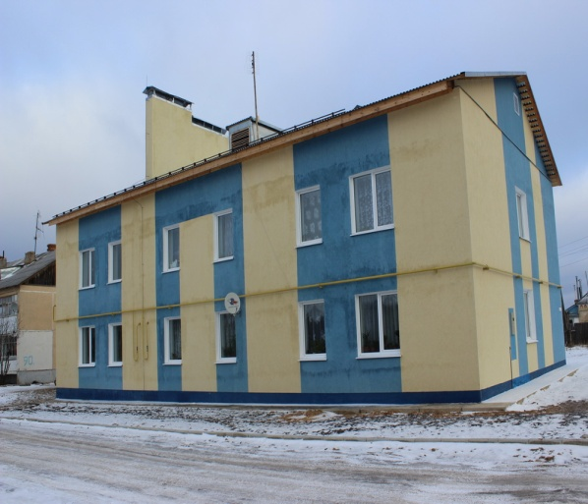
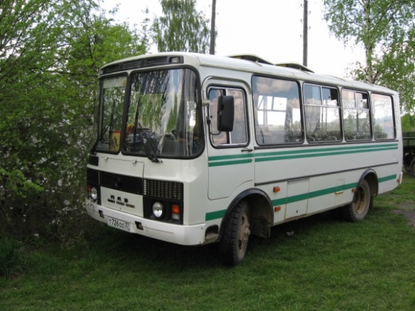
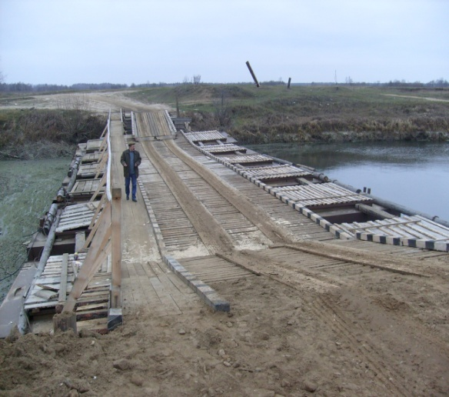
Муниципальная программа «Развитие инфраструктуры и улучшение жилищных условий граждан»
Всего расходы по программе на 2017 год 38,8 млн.руб..
Цели программы
Обеспечение устойчивого функционирования жилищно-коммунального хозяйства города.
Улучшение качества жизни, включая качество жилой среды и повышения, в связи с этим, инвестиционной привлекательности самого Южского городского поселения.
Совершенствование эстетического облика города в соответствии с экологическими и санитарно-гигиеническими требованиями.
Развитие дорожно-транспортной сети и повышение эффективности работы пассажирского автотранспорта.

Slide 19
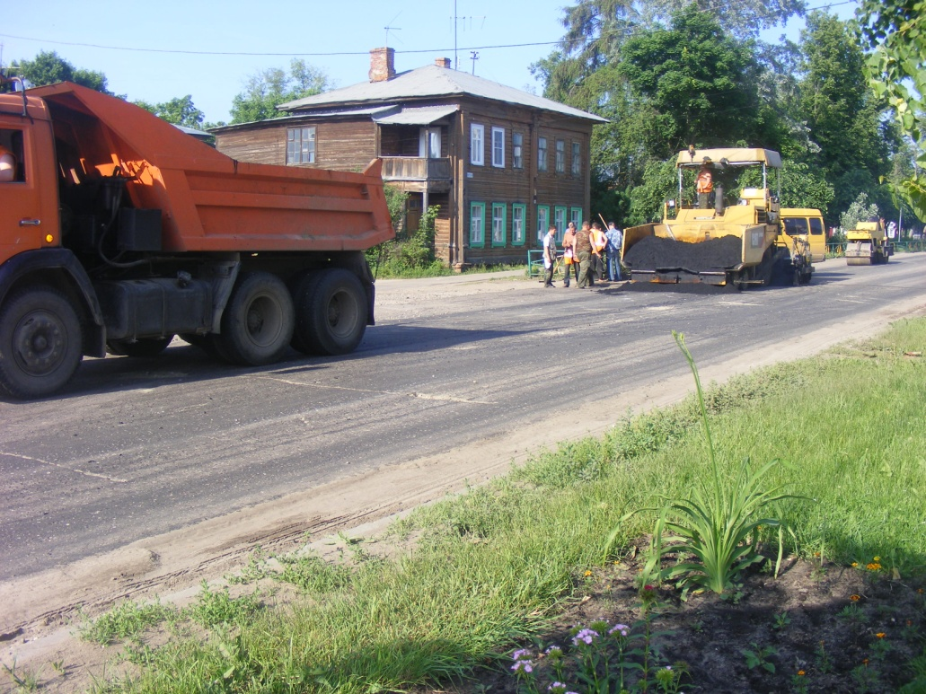
Перечень подпрограмм муниципальной программы «Развитие инфраструктуры и улучшение жилищных условий граждан»
1.Улучшение коммунального обслуживания и жилищных условий граждан Южского городского поселения 1,8 млн.руб..
2. Благоустройство и озеленение Южского городского поселения 14,7 млн.руб..
3.Дорожная деятельность и транспортное обслуживание населения Южского городского поселения 17,4 млн.руб..
4.Повышение безопасности дорожного движения в Южском городском поселении 0,4 млн.руб..
5.Предоставление субсидии и на возмещение части затрат, связанных с организацией транспортного обслуживания населения автомобильным транспортом общего пользования на муниципальных маршрутах на территории Южского городского поселения Южского муниципального района 1,9 млн.руб..
6.Предоставление субсидий юридическим лицам, индивидуальным предпринимателям, оказывающим услуги по помывке населения в общих отделениях бани на территории Южского городского поселения Южского муниципального района 2,4 млн.руб..
7.Управление и распоряжение муниципальным имуществом и земельными ресурсами Южского городского поселения 0,2 млн.руб..

Slide 20
Целевые индикаторы (показатели) реализации Программы
№ п/п | Наименование целевого индикатора (показателя) | Ед. изм. | Значения целевых индикаторов (показателей)
 |  |  | 2015 | 2016 | 2017 | 2018 | 2019
1 | Взносы на капитальный ремонт общего имущества за муниципальные жилые помещения | м2 | 19838 | 14427 | 14427 | 14427 | 14427
2 | Ремонт линий : тепло водоснабжения водоотведения | п.м | 200 300 50 | 690 700 0 | 410 700 50 | 500 500 50 | 500 500 50
3 | Ремонт отопительных печей в муниципальных жилых помещений | шт. | 6 | 0 | 2 | 2 | 2
4 | Установка индивидуальных приборов учета потребления энергетических ресурсов | шт. | 6 | 6 | 6 | 6 | 6
5 | Строительство линий централизованного водоснабжения | шт. | 1 | 1 | 0 | 0 | 0
6 | Обеспечение социальной помывки населения | помывок в год | 30924 | 25000 | 25000 | 25000 | 25000
7 | Обеспеченность населения наружным освещением | шт. | 906 | 906 | 910 | 910 | 910
8 | Количество электрической энергии для уличного освещения | кВт. | 694028 | 694028 | 694028 | 694028 | 694028
9 | Принятие в собственность бесхозяйных электрических сетей | наименование | - | - | - | - | -
10 | Сбор и утилизация отработанных люминисцентных ламп | шт. | 35 | 0 | 35 | 35 | 35
11 | Устройство газонов и насыпных клумб для цветочного оформления | м2 | 10622 | 10622 | 10622 | 10622 | 10622

Slide 21
12 | Стрижка живых изгородей из кустарников высотой 1м механизированным способом | м2 | 9312 | 9312 | 9320 | 9320 | 9320
13 | Декоративная обрезка и кронирование деревьев | шт. | 20 | 150 | 150 | 150 | 150
14 | Посадка кустарников и саженцев деревьев | шт. | 100 | 110 | 110 | 110 | 110
15 | Побелка деревьев | шт. | 420 | 420 | 450 | 450 | 450
16 | Содержание дворников | чел. | 2 | 2 | 2 | 2 | 2
17 | Проведение месячника по санитарной уборке территории | шт. | 2 | 2 | 2 | 2 | 2
18 | Сезонная уборка территории, в том числе городское кладбище | м2 | 10399900 | 10399900 | 10399900 | 10399900 | 10399900
19 | Сокращение несанкционированных свалок бытового мусора | шт. | 3 | 2 | 3 | 3 | 3
20 | Обустройство контейнерных площадок, приобретение -спецтехники, -урн, -контейнеров для сбора мусора | шт. | - - - - | - - - - | 1 - 10 10 | 0 1 10 10 | 0 1 10 10
21 | Поддержание в рабочем состоянии объектов нецентрализованного водоснабжения | шт. | 13 | 0 | 5 | 5 | 5
22 | -Восстановление ливневой канализации; -очистка прудов | п.м шт. | 700 - | 800 - | 900 7 | 900 7 | 900 7
23 | Строительство и ремонт автопавильонов | шт. | 9 | 0 | 5 | 2 | 5
24 | Ремонт малых архитектурных форм, создание новых объектов | наименование | Памятник воинам ВОВ, стела «Южа» | Памятник воинам ВОВ, фонтан | Памятник воинам ВОВ, фонтан, мемориал «Танк» | Памятник воинам ВОВ | Памятник воинам ВОВ

Slide 22
25 | Обустройство скверов, переулков, парков | наименование | Глушицкий проезд, Малый торговый пер., Большой Торговый пер. | Глушицкий проезд, | Глушицкий проезд, пл.Ленина | Парк Балина, городской парк | Парк Балина, городской парк
26 | Изготовление и установка указателей с наименованием улиц и нумерацией домов, информационных досок наружной рекламы | шт. | 1 | 0 | 8 | 8 | 8
27 | Очистка озера Вазаль | м3 | - | - | - | - | *
28 | Конкурс по благоустройству среди организаций и предприятий МКД, частный сектор | шт. | - | - | - | 1 | 1
29 | Привлечение жителей поселения к работам по благоустройству | % | 30 | 30 | 35 | 40 | 40
30 | Привлечение предприятий, организаций всех форм собственности к работам по благоустройству | % | 50 | 50 | 65 | 65 | 65
31 | Уровень содержания сети автомобильных дорог Южского муниципального района | % | 100 | 100 | 100 | 100 | 100
32 | Протяженность сети автомобильных дорог общего пользования местного значения | км | 71,183 | 71,183 | 71,183 | 71,183 | 71,183
33 | Объемы ввода в эксплуатацию после строительства и реконструкции автомобильных дорог общего пользования местного значения | км | 0 | 0 | 0 | 0 | 0
34 | Прирост протяженности сети автомобильных дорог общего пользования местного значения в результате строительства новых автомобильных дорог | км | 0 | 0 | 0 | 0 | 0
35 | Прирост протяженности автомобильных дорог общего пользования местного значения, соответствующих нормативным требованиям к транспортно-эксплуатационным показателям, в результате реконструкции автомобильных дорог | км | 0 | 0 | 0 | 0 | 0
36 | Прирост протяженности автомобильных дорог общего пользования местного значения, соответствующих нормативным требованиям к транспортно-эксплуатационным показателям, в результате капитального ремонта и ремонта автомобильных дорог | км | 0 | 0 | 0,03 | 0,03 | 0,03

Slide 23
37 | Общая протяженность автомобильных дорог общего пользования местного значения, соответствующих нормативным требованиям к транспортно-эксплуатационным показателям, на 31 декабря отчетного года | км | 17,25 | 17,25 | 17,28 | 17,31 | 17,34
38 | Доля протяженности автомобильных дорог общего пользования местного значения, соответствующих нормативным требованиям к транспортно-эксплуатационным показателям, на 31 декабря отчетного года | % | 24,2 | 24,2 | 24,28 | 24,32 | 24,36
39 | Количество маршрутов регулярных перевозок пассажиров, протяженность маршрута | шт. | 2/18,5 | 2/18,5 | 2/18,5 | 3/30 | 2/30

Slide 24
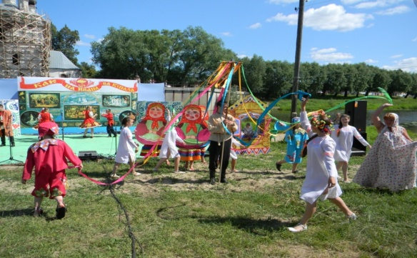
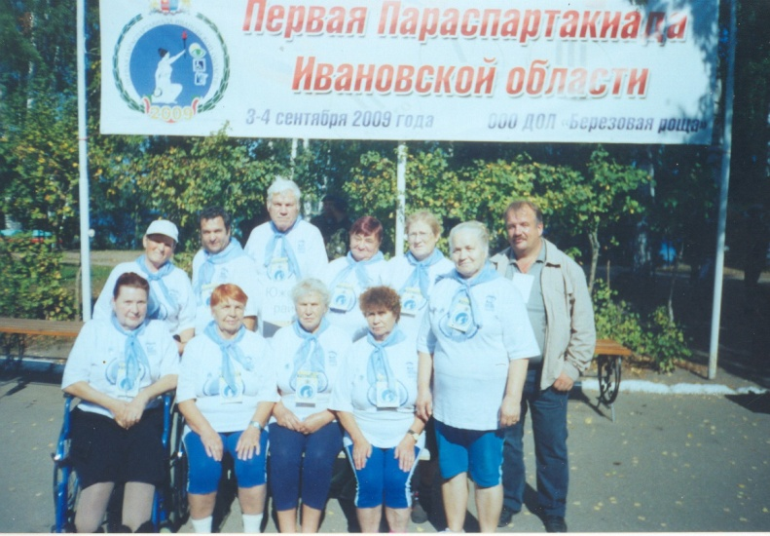
Муниципальная программа «Развитие культуры в Южском городском поселении»
Всего расходы по программе на 2017 год 14,2 млн. руб..
Цели программы:
- Создание в Южском городском поселении благоприятного социального климата и условий для развития правовых, социально-экономических и организационных условий для самореализации духовно-нравственного и физического развития населения.
- Совершенствование системы социальной поддержки отдельных категорий граждан, повышение возможностей их развития в различных сферах жизнедеятельности.
- Социализация и совершенствование системы интеграции отдельных групп населения, повышение эффективности молодежной политики.
Перечень подпрограмм
1. Поддержка деятельности общественных объединений, обеспечение прав и возможностей отдельных категорий граждан 0,1 млн. руб..
2. Поддержка интеллектуального, творческого духовно-нравственного и физического развития населения 14,1 млн. руб..
3. Выставочная деятельность 0,03 млн.руб..

Slide 25
Целевые индикаторы (показатели) реализации Программы
№ п/п | Наименование целевого индикатора (показателя) | Ед. изм. | Значения целевых индикаторов ( показателей )
 |  |  | 2015 | 2016 | 2017 | 2018 | 2019
1. | Число мероприятий по формированию духовно-нравственного, гражданско-патриотического воспитания молодежи, пропаганды физической культуры и спорта | шт. | 60 | 64 | 64 | 64 | 64
2. | Численность молодежи, охваченной мероприятиями в рамках реализации подпрограммы | % | 21 | 22 | 25 | 25 | 25
3. | Доля численности участников социально-ориентированных общественных организаций | % | 12 | 12,5 | 12,5 | 12,5 | 13,5
4. | Численность детей-сирот, детей, оставшихся без попечения родителей, а также лиц из их числа, состоящих на учете, имеющих и не реализовавших своевременно право на обеспечение жилыми помещениями | чел. | 79 | 77 | 74 | 69 | 69
5. | Число объектов спортивной инфраструктуры | шт. | 14 | 16 | 16 | 18 | 22

Slide 26
Муниципальная программа «Безопасный город»
Расходы по программе на 2017 год 0,5 млн.руб.
Цели программы
Обеспечение безопасности населения Южского городского поселения
Перечень подпрограмм
1.Профилактика правонарушений, терроризма и экстремизма, а так же минимизация и (или) ликвидация последствий проявления терроризма и экстремизма на территории Южского городского поселения .
2.Пожарная безопасность, развитие системы гражданской обороны, защита населения и территории Южского городского поселения от чрезвычайных ситуаций.

Slide 27
Целевые индикаторы (показатели) реализации Программы
№ п/п | Наименование целевого индикатора (показателя) | Ед. изм. | Значения целевых индикаторов (показателей)
 |  |  | 2015 г. | 2016 г. | 2017 г. | 2018 г. | 2019 г.
1 | Приобретение и установка видеокамер системы видеонаблюдения на территории Южского городского поселения | шт. | - | - | 2 | 2 | 2
2 | Количество членов добровольной народной дружины | человек | 36 | 36 | 41 | 45 | 50
3 | Сокращение удельного веса преступлений, совершенных на улицах и в общественных местах: - мелкое хулиганство; - распитие спиртных напитков в общественных местах; - появление в состоянии алкогольного опьянения. | % | 30,2 27,7 32,2 | 29,8 27,3 31,9 | 29,2 27,0 29,6 | 28,6 26,7 28,5 | 28,0 26,3 28,0
4 | Обустройство противопожарных прудов | шт. | 6 | 2 | 2 | 2 | 2
5 | Проведение опашки населенных пунктов | кв.м. | 60 000 | 60 000 | 60 000 | 60 000 | 60 000
6 | Изготовление знаков безопасности, информационных табличек и указательных знаков | шт. | 4 | 5 | 7 | 10 | 10
7 | Сокращение удельного веса пожаров на территории Южского городского поселения | % | 22,4 | 22,1 | 22,1 | 19,5 | 19,5

Slide 28
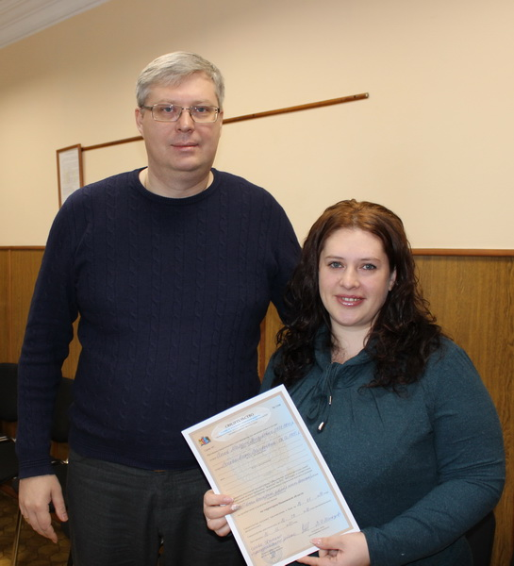
Муниципальная программа «Поддержка граждан (семей) в приобретении жилья в Южском городском поселении»
Срок реализации Программы 2017– 2019 годы
Всего расходы на реализацию программы в 2017 году 1,0 млн.руб.
Цели программы:
Поддержка платежеспособного спроса на жилье, в том числе с помощью ипотечного жилищного кредитования:
-улучшение жилищных условий молодых семей путем оказания содействия за счет средств федерального, областного и местного бюджетов;
- -улучшение жилищных условий с помощью мер государственной поддержки в сфере ипотечного жилищного кредитования.
Перечень подпрограмм:
Обеспечение жильем молодых семей в Южском городском поселении.
2. Поддержка граждан в сфере ипотечного жилищного кредитования в Южском городском поселении

Slide 29
Целевые индикаторы (показатели) реализации Программы
№ п/п | Наименование целевого индикатора (показателя) | Ед. изм. | Значения целевых индикаторов (показателей)
 |  |  | 2015 | 2016 | 2017 | 2018 | 2019
1 | Количество семей, улучшивших жилищные условия с помощью мер государственной поддержки в сфере ипотечного жилищного кредитования (за год) | семьи | 3 | 0 | 4 | 3 | 3
2 | Количество молодых семей, улучшивших жилищные условия при оказании содействия за счет средств федерального бюджета, областного бюджета и местных бюджетов (за год) | семьи | 6 | 0 | 3 | 3 | 3

Slide 30
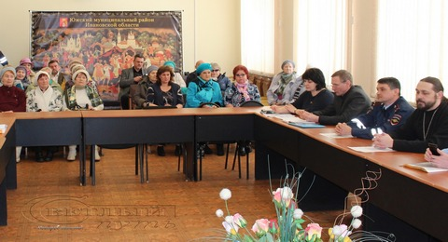
Заседание Общественного совета Южского муниципального района
Проект бюджета Южского городского поселения прошел обсуждение на заседании Общественного совета Южского муниципального района и был одобрен к принятию (Протокол от 15 декабря 2016 года размещен на сайте Администрации Южского муниципального района).

Slide 31
Материалы подготовлены Финансовым отделом Администрации Южского муниципального района
Контактная информация:
Адрес: Ивановская область, г. Южа, ул. Советская, дом 13
Тел.: 8(49347) 2-19-43
Факс: 8(49347) 2-34-05
Адрес электронной почты:
finotdel.uzha@mail.ru
Официальный сайт Южского муниципального района:
http://yuzha.ru
График работы
Финансового отдела:
Пн-чт с 8.20 до 17.25
Пт с 8.20 до 16.10

